Slide 1

現職
帳聯網路科技股份有限公司-資深軟體工程師
工作經歷
宏達國際電子股份有限公司-資深軟體工程師
仁寶電腦工業股份有限公司-軟體工程師
學歷
長庚大學-資工所
長庚大學-資工系
Notes:
一、自我介紹
二、截圖帳號
三、減少術語的使用
四、為什麼會有這樣的特性
五、合法性取一兩個來講即可
六、本周三換成實際日期
七、加一些元素，如這個冰淇淋是0.0000幾元
八、挖礦成本，我的態度是不建議，實際上應該是怎樣
九、為什麼不建議我們挖
十、現在能買嗎？導入到自己的店舖
十一、如何買？如何持有
十二、用一般人的語言來說明

Slide 2


Slide 3

Notes:
假設身上帶上現有資產100萬
要回到哪一個時刻
投資那一樣產品最賺？
記住你的答案

Slide 4
回到4年前…

Slide 5
3000美金

Slide 6


Slide 7


Slide 8







Slide 9
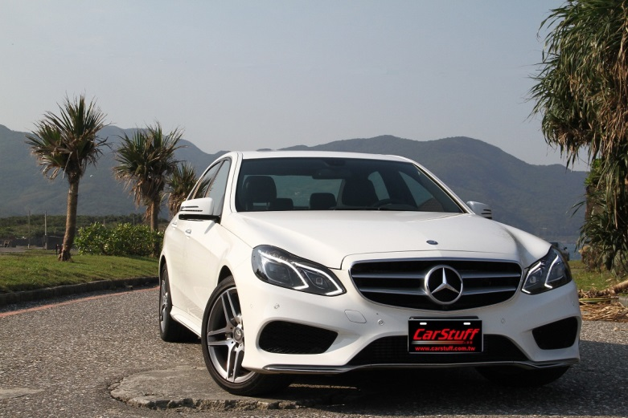
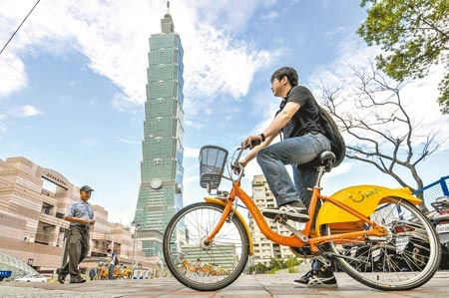
獲利檢視…
BENZ e250價值300萬元新台幣
Ubike價值1萬元新台幣
此為扣除成本後所能購買之商品

Slide 10
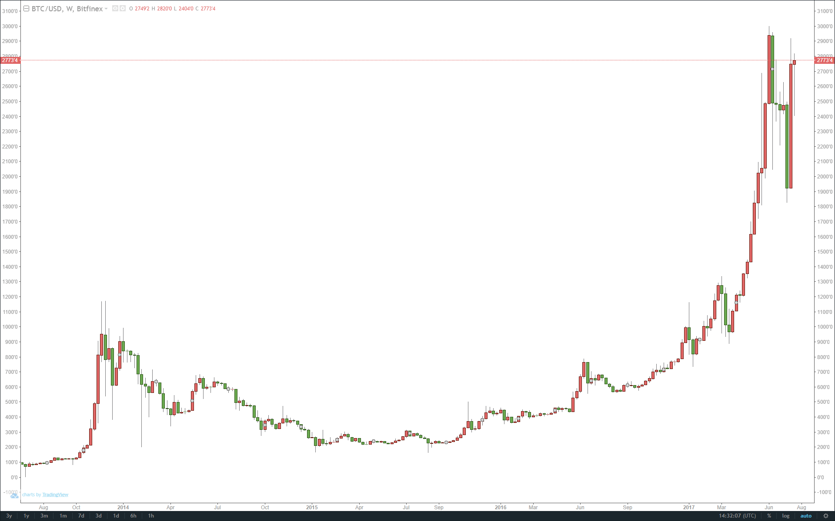
近三年走勢，週線
3000
2000
1000
500
100
2014
2015
2016
2017
Notes:
比特幣(btc)，剛誕生(2009/01/03)1美金 = 1300顆
現在，最高2900美金 = 1顆
你以為比特幣夠猛了? 錯
乙太幣(ether)更瘋
剛誕生(2016/03/07)，8美金 = 1顆
現在，最高346美金 = 1顆

Slide 11
2013->2017，成長25倍!!

Slide 12
Bitcoin 與定存獲利比較
台幣定存利率: http://rate.bot.com.tw/twd/2014-01-01
比特幣牌價參考: https://tradeblock.com/

Slide 13
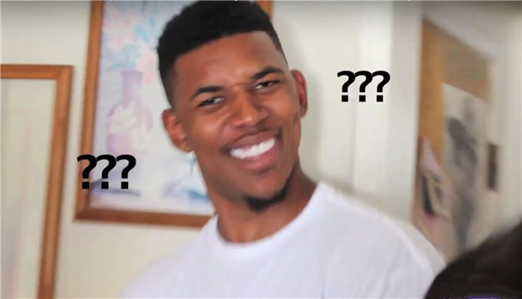
What the fuck?

Slide 14
回到2010年

Slide 15

值幾顆比特幣?
Notes:
為什麼是bitcoin pizza day? 第一筆比特幣支付的案例
花了多少顆買? 13000顆

Slide 16
10000

Slide 17
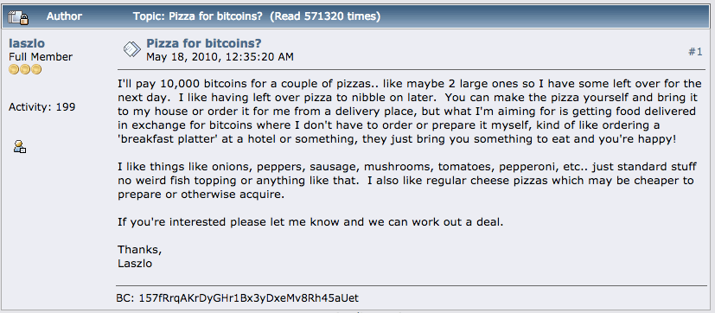
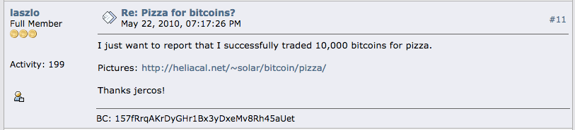
2010/5/22，Bitcoin Pizza Day
Notes:
為什麼是bitcoin pizza day? 第一筆比特幣支付的案例
花了多少顆買? 13000顆

Slide 18
現今價值: 10000*3200(美金)

Slide 19
如何獲得比特幣?

Slide 20
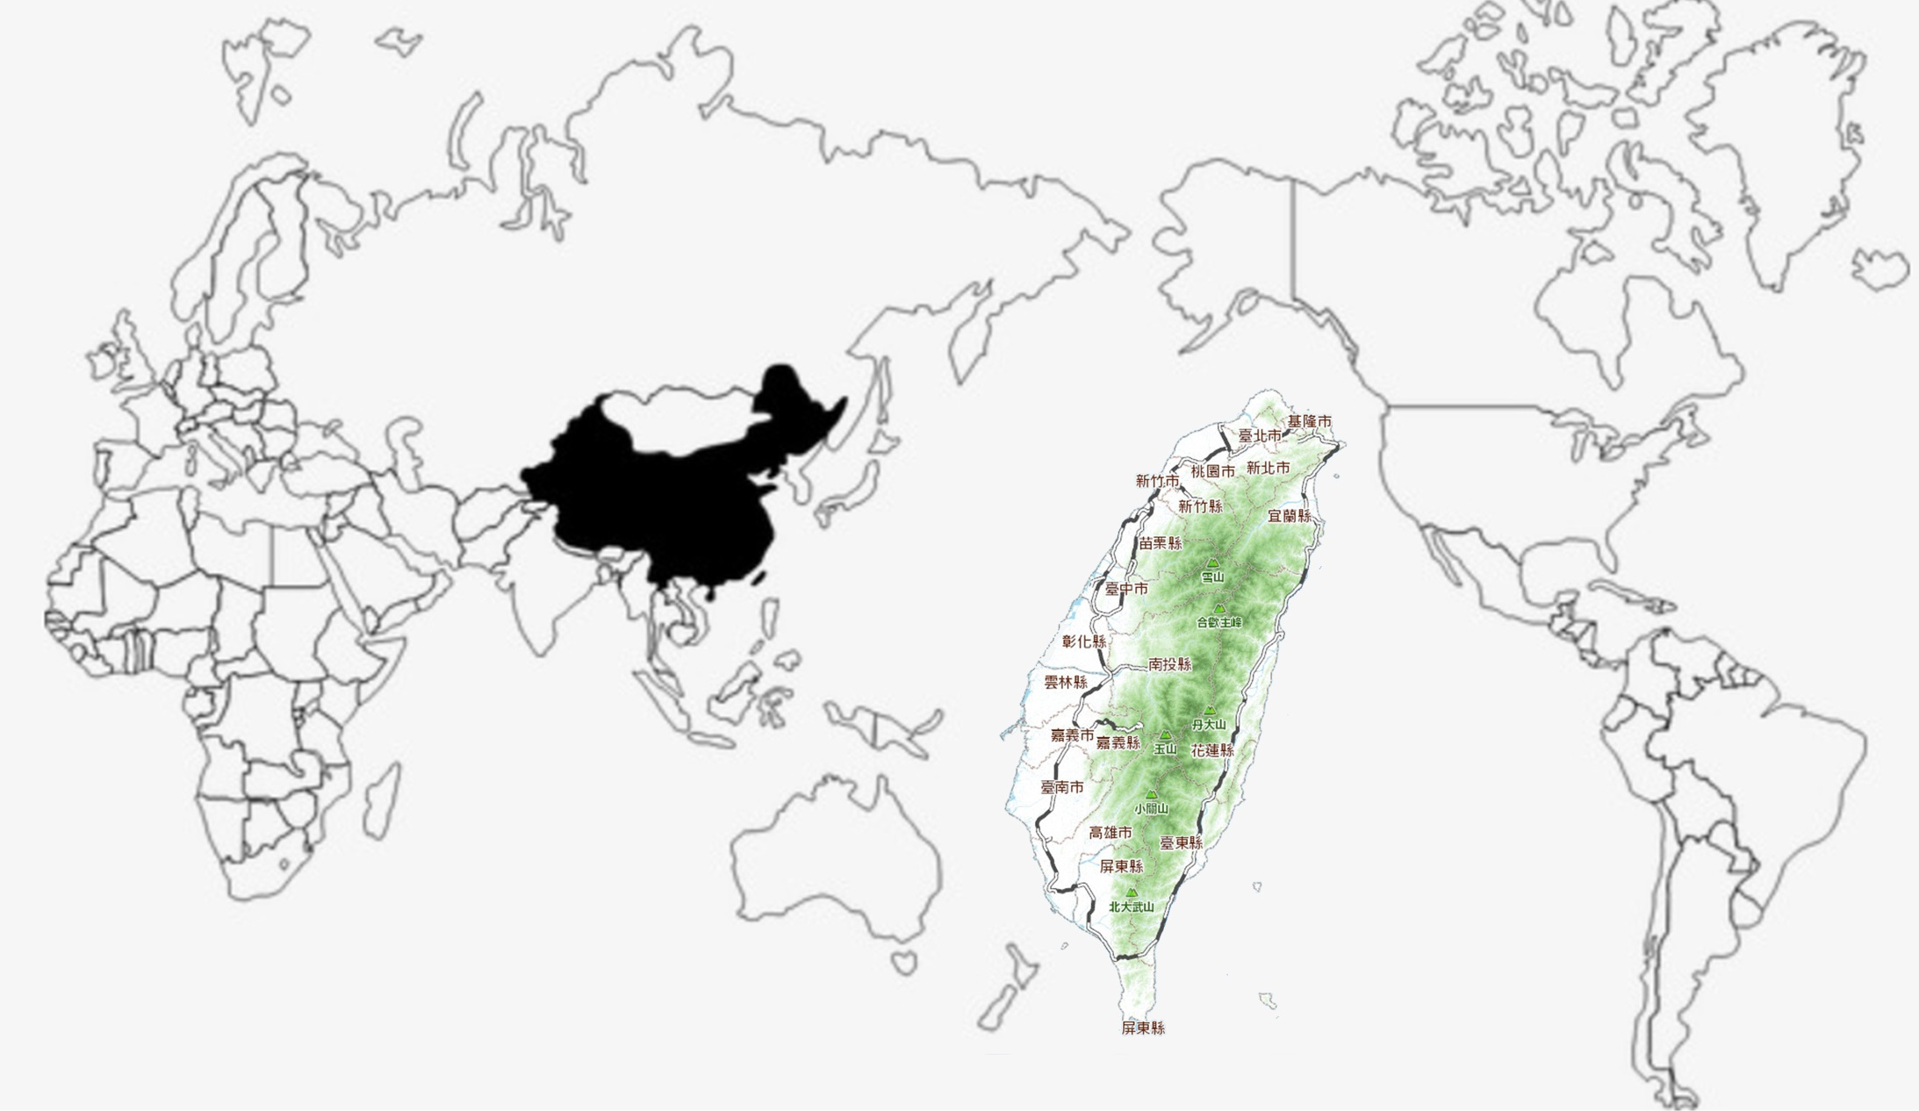






交易所買賣

Slide 21
購買比特幣方法

Slide 22
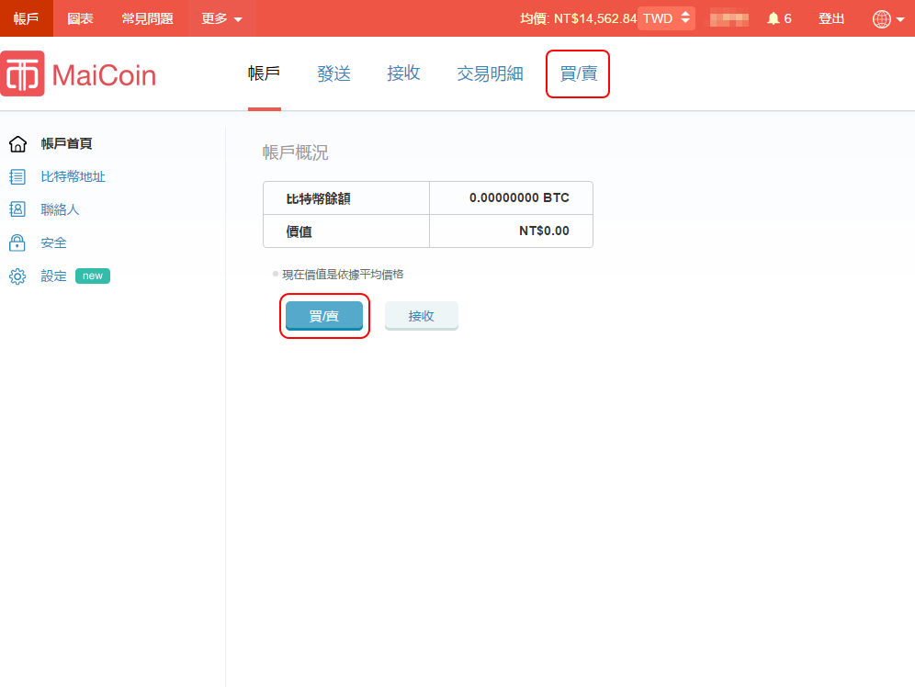

Slide 23
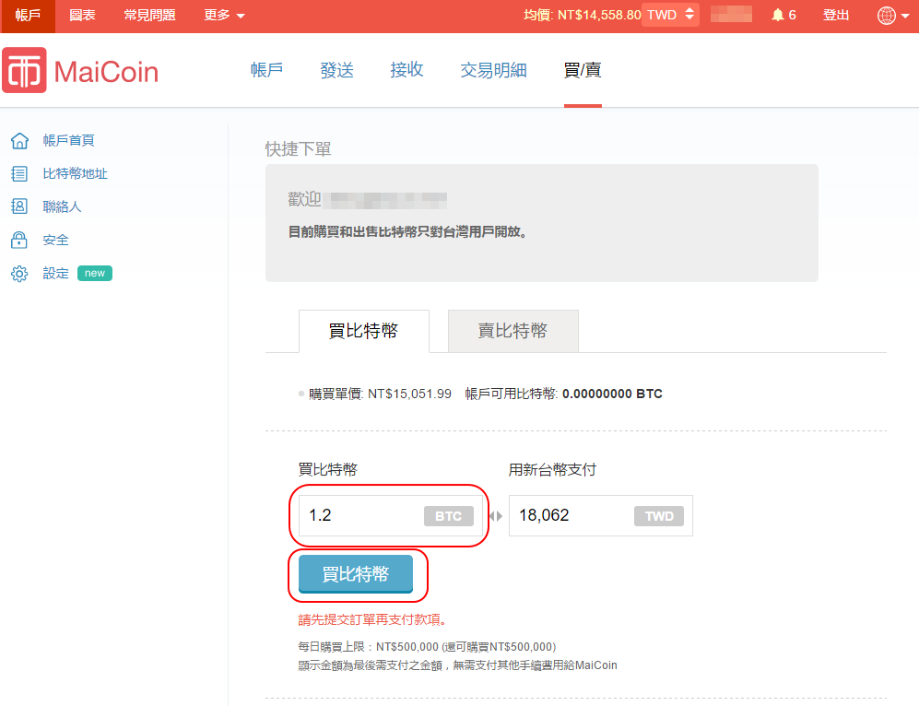

Slide 24
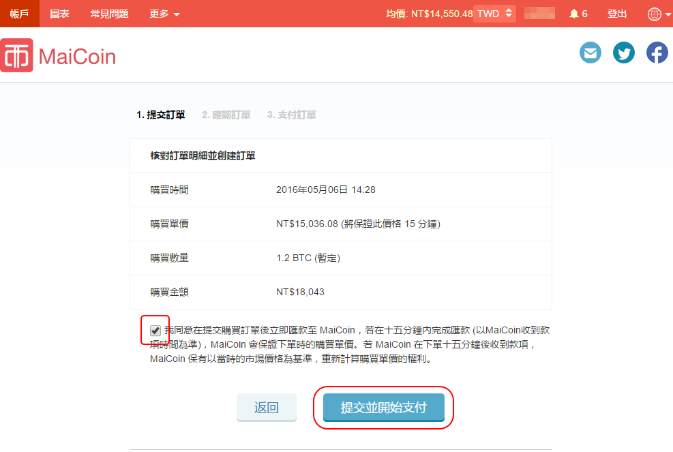

Slide 25
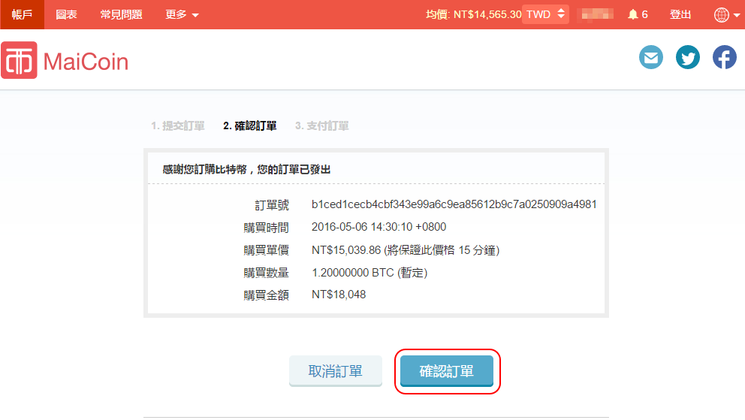

Slide 26
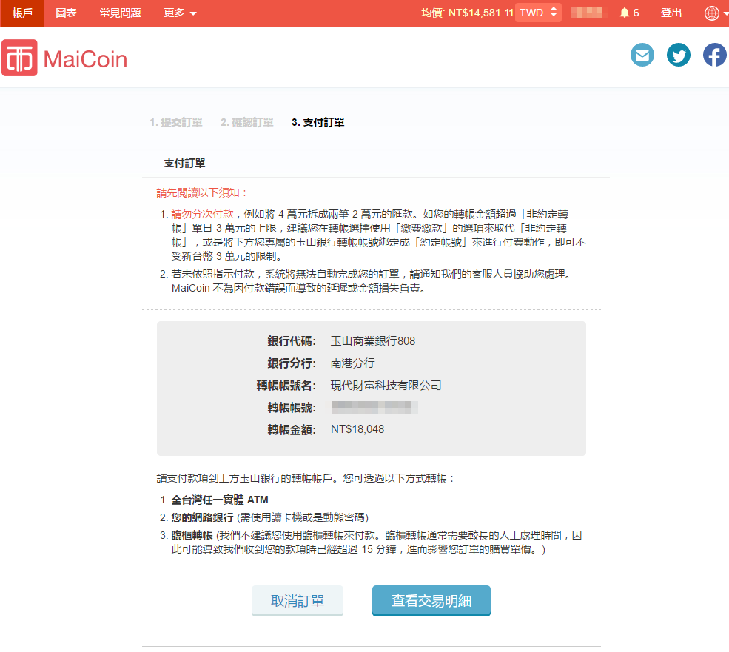

Slide 27
自己的錢，自己賺

Slide 28

XD
走錯棚了

Slide 29
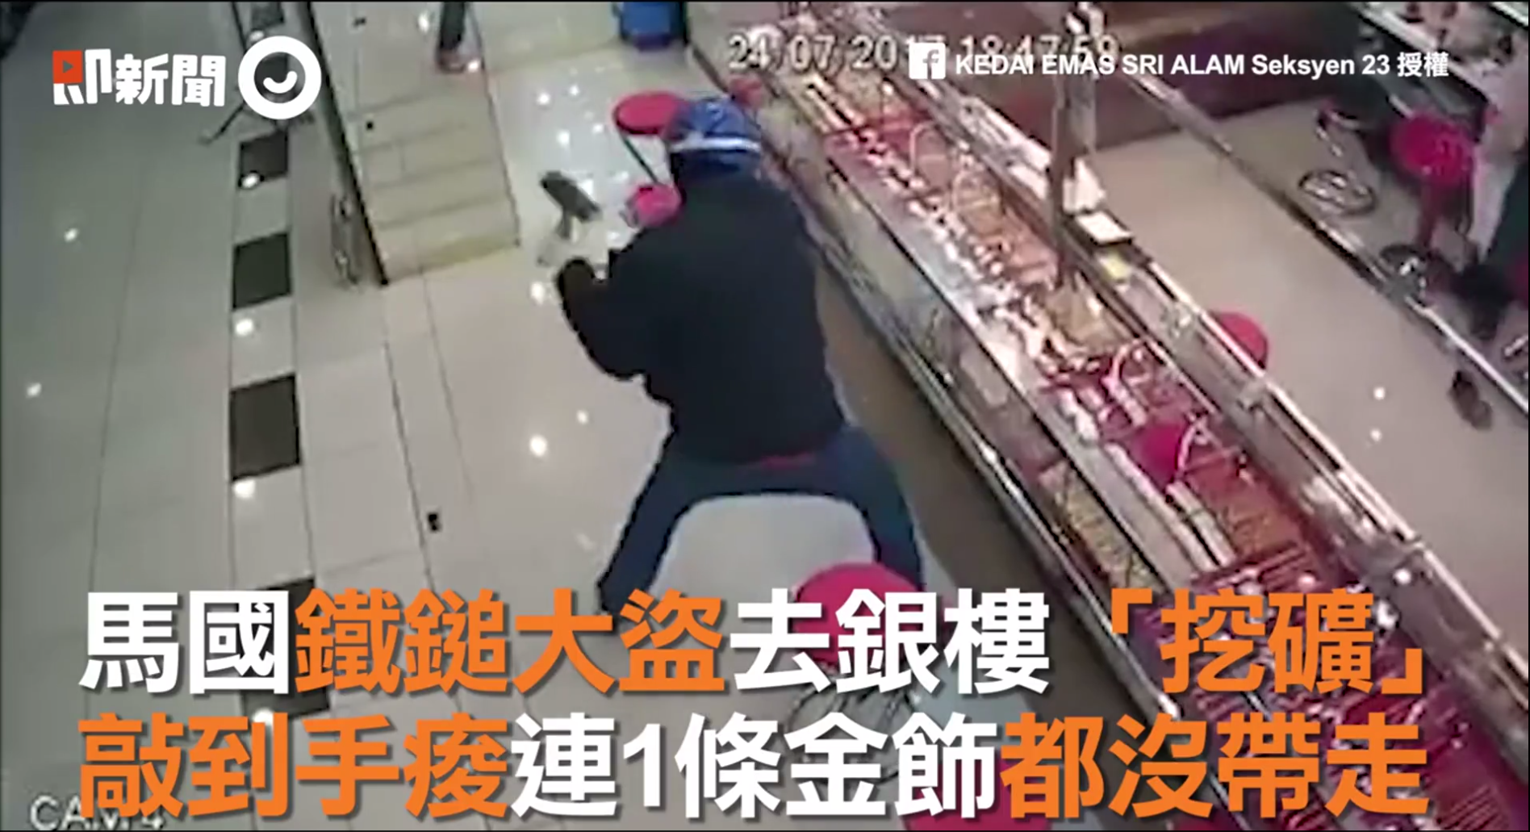
參考:https://goo.gl/gz2dNc
Notes:
http://www.ettoday.net/news/20170726/974841.htm?from=fb_gee_linkVideo
http://www.ettoday.net/tools/player/88699-47060?title=%E9%A6%AC%E5%9C%8B%E9%90%B5%E9%8E%9A%E5%A4%A7%E7%9B%9C%E5%8E%BB%E9%8A%80%E6%A8%93%E3%80%8C%E6%8C%96%E7%A4%A6%E3%80%8D%E3%80%80%E6%95%B2%E5%88%B0%E6%89%8B%E7%97%A0%E9%80%A31%E6%A2%9D%E9%87%91%E9%A3%BE%E9%83%BD%E6%B2%92%E5%B8%B6%E8%B5%B0&bid=boba_preroll_web&show_ad=1&width=300

Slide 30
組一台可挖礦的主機
品名 | 數量 | 小記
套裝主機/柯博文550 | 1 | 6300
顯示卡/GTX-1080 | 6 | 92450
記憶體/16G | 4 | 11900
硬碟/HDD+SSD WD Blue | 1 | 8499
電源供應器/1300W | 1 | 6690
TDP耗電: 911瓦，估計價格: NTD 128440

Slide 31
組一台可挖礦的主機
品名 | 數量 | 小記
套裝主機/柯博文550 | 1 | 6300
顯示卡/GTX-1080 | 6 | 92450
記憶體/16G | 4 | 11900
硬碟/HDD+SSD WD Blue | 1 | 8499
電源供應器/1300W | 1 | 6690
TDP耗電: 911瓦，估計價格: NTD 128440
等一下，有6個顯示卡? 哩丟搞喔?

Slide 32

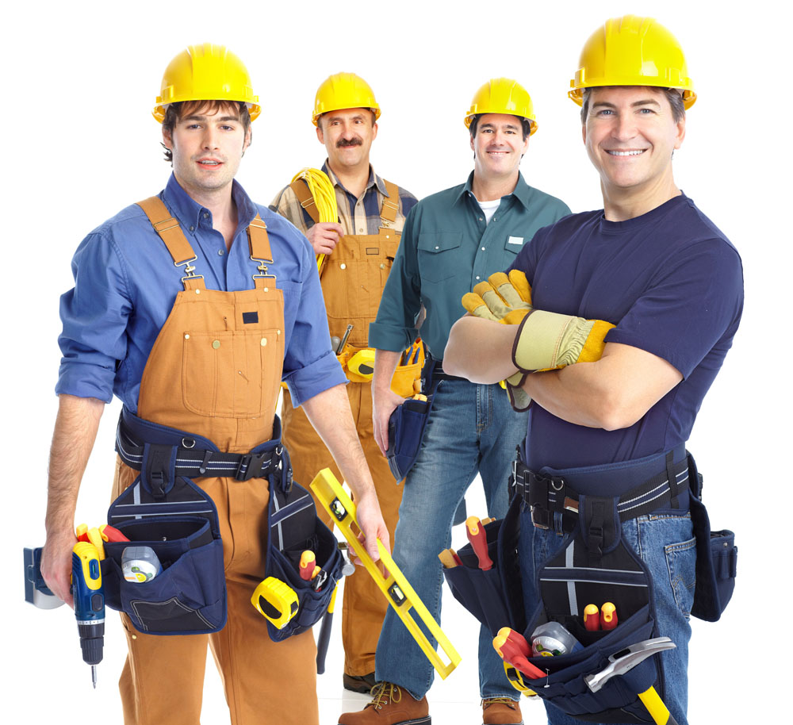
i7-7700 CPU
GTX-1080 顯示卡GPU

Slide 33
但還是沒你想的這麼簡單

Slide 34
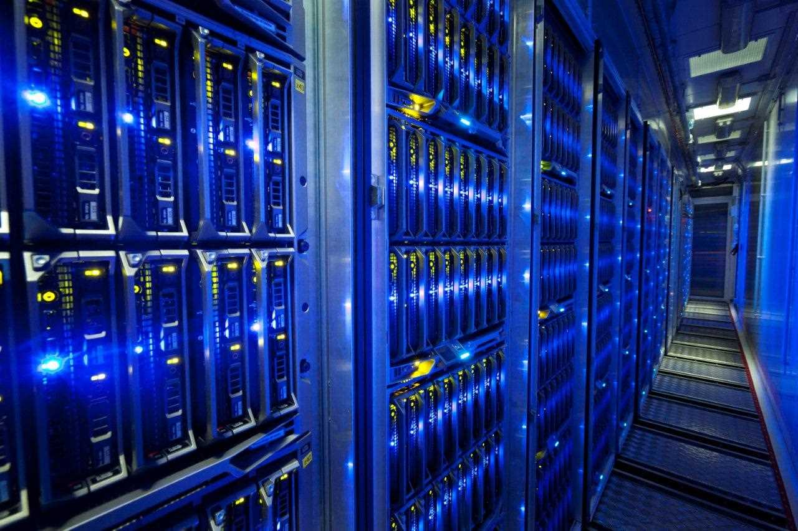

Slide 35
What the fuck?

Slide 36
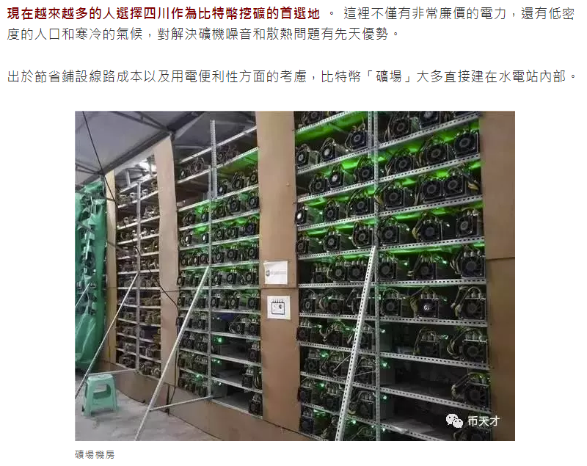
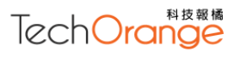
參考:https://goo.gl/8RTmfD

Slide 37
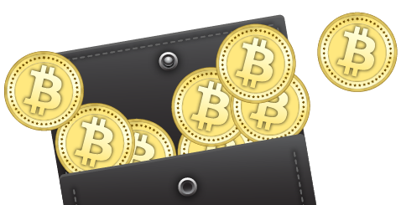
接收比特幣

Slide 38
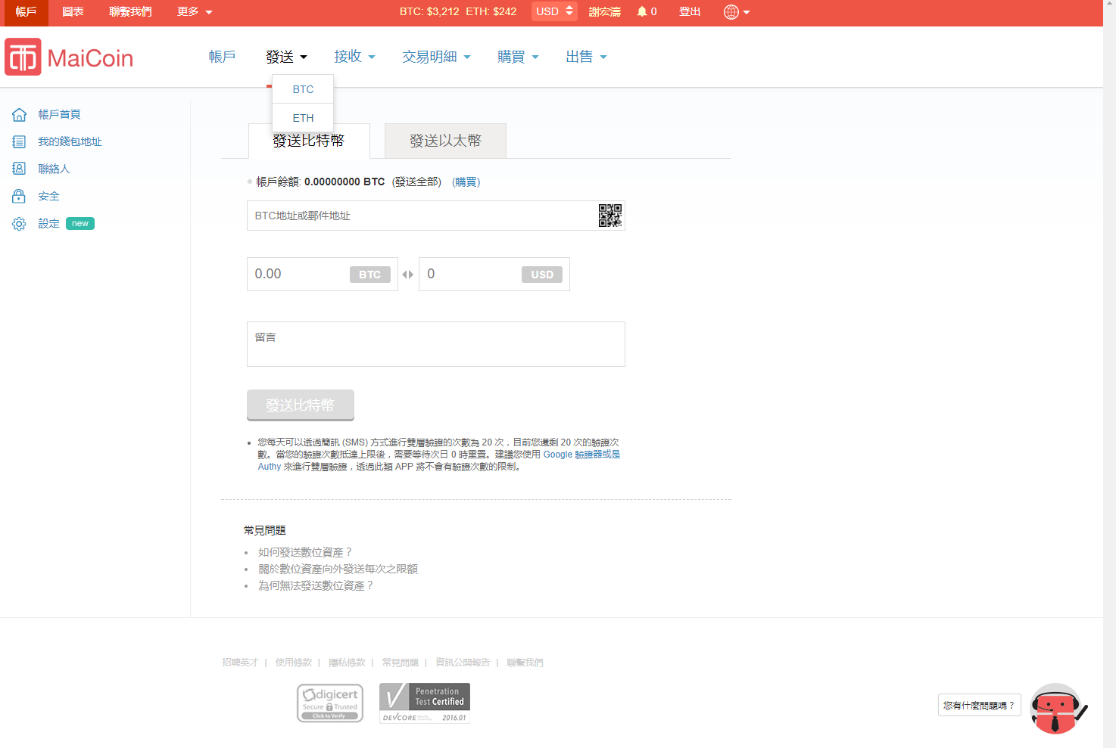
填寫對方地址
填寫發送的數量or金額
填寫備註

Slide 39
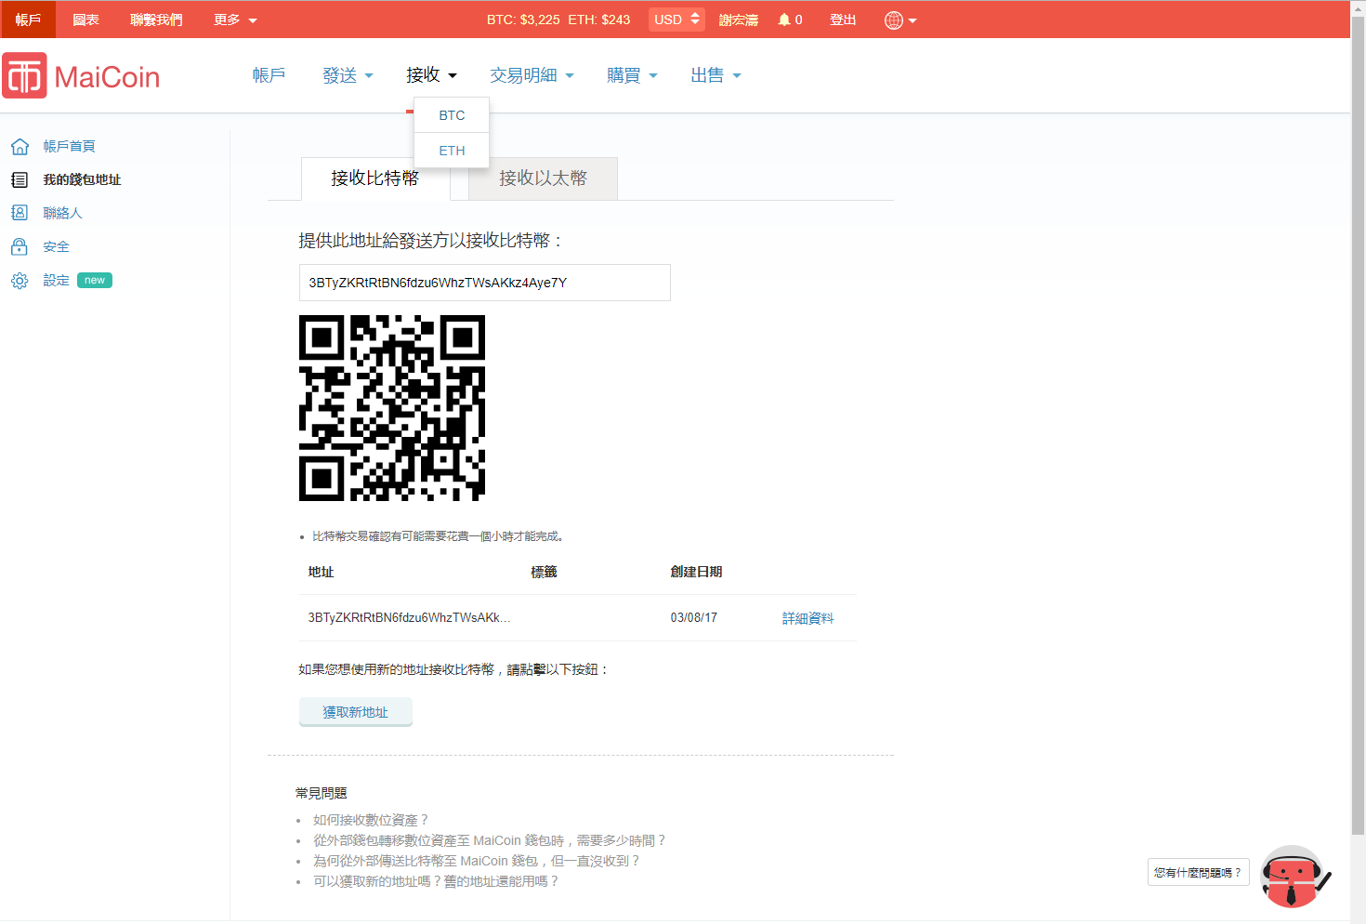
將地址提供給發送方

Slide 40
講了那麼多，比特幣是甚麼
Notes:
匿名
去中心化
全世界流通
低交易費用
無隱藏成本

Slide 41
Bitcoin是一個共識網路，它讓一種新的支付系統和一種完全的數位貨幣成為可能。它是第一個去中心化的點對點支付網路，它由用戶來支撐，不需要中央機構或中間人。從用戶的角度看，Bitcoin就像是網路上的鈔票一樣。

Slide 42
比特幣的交易運作原理

Slide 43
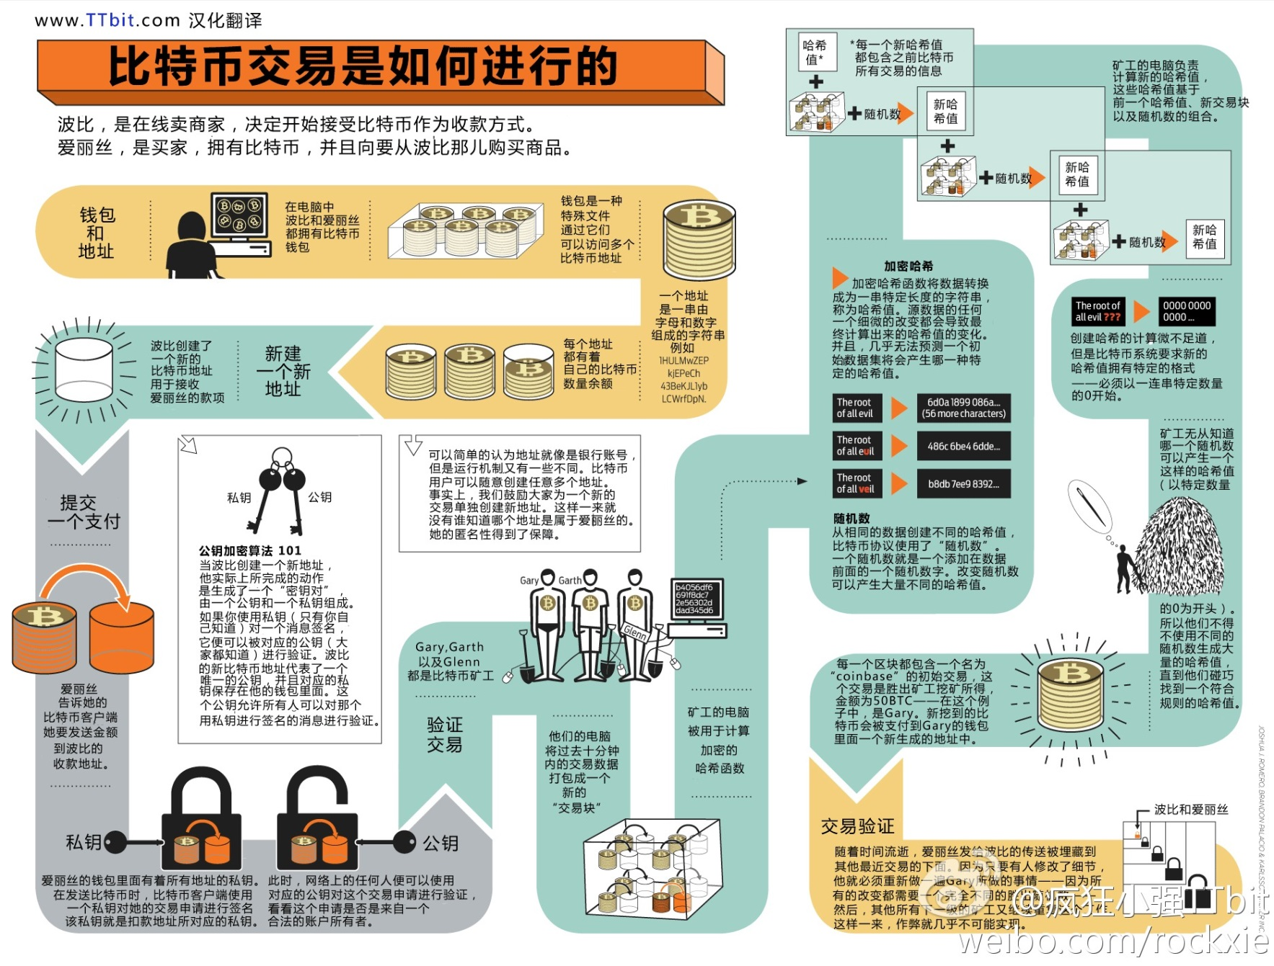
比特幣的交易運作原理

Slide 44
炸拉! 講人話行嗎!

Slide 45


交易
付款人: 0x111…111
收款人: 0x222…222
數量: 12.34567
來源: 帳本第一頁
[0x111…111的保密簽章]
0x111…111(Edwin)
0x222…222(Jerry)

Slide 46

付款人: 0x111…111
收款人: 0x222…222
數量: 12.34567
來源: 帳本第一頁
[0x111…111的保密簽章]
0x111…111(Edwin)
0x222…222(Jerry)

Slide 47
帳本
交易清單：
0x111…111 -> 0x222…222(10)
0x333…333 -> 0x444…444(3)
…
上一帳本編號：0x111
幸運數字：
本次帳本編號（手寫無效，共256碼）：

Slide 48


帳本編號生成器，每個礦工都有
生成的編號與帳本上的內容有關
如果更動帳本上的資訊，編號將會面目全非
所有交易單皆須放入，且會驗證保密簽章
礦工
每個礦工家門都有蒐集交易單的箱子，定時取出塞入帳本
一值不斷計算幸運數字，藉以取得報酬
帳本編號必須是小於某個數值，此次編號有效

Slide 49
交易清單：
0x111…111 -> 0x222…222(10)
0x333…333 -> 0x444…444(3)
…
上一帳本編號：0x00004835…654
幸運數字：123
本次帳本編號（手寫無效，共256碼）：
交易清單：
0x111…111 -> 0x222…222(10)
0x333…333 -> 0x444…444(3)
…
上一帳本編號：0x00004835…654
幸運數字：123
本次帳本編號：0x10434686…654
失敗
…
…
交易清單：
0x111…111 -> 0x222…222(10)
0x333…333 -> 0x444…444(3)
…
上一帳本編號：0x00004835…654
幸運數字：124
本次帳本編號（手寫無效，共256碼）：
交易清單：
0x111…111 -> 0x222…222(10)
0x333…333 -> 0x444…444(3)
…
上一帳本編號：0x00004835…654
幸運數字：124
本次帳本編號：0x04568086…457
失敗
…
…
交易清單：
0x111…111 -> 0x222…222(10)
0x333…333 -> 0x444…444(3)
…
上一帳本編號：0x00004835…654
幸運數字：125
本次帳本編號（手寫無效，共256碼）：
交易清單：
0x111…111 -> 0x222…222(10)
0x333…333 -> 0x444…444(3)
…
上一帳本編號：0x00004835…654
幸運數字：125
本次帳本編號：0x00000086…432
成功

Slide 50
所有帳本串起來長這樣
交易清單：
0x111…111 -> 0x222…222(10)
0x333…333 -> 0x444…444(3)
…
上一帳本編號：0x111
幸運數字：123
本次帳本編號：0x00000086…432
交易清單：
0x222…444 -> 0x352…415(0.5)
0x333…333 -> 0x463…778(1)
…
上一帳本編號：0x00000086…432
幸運數字：225
本次帳本編號：0x00000097…653
交易清單：
0x222…444 -> 0x352…415(0.5)
0x333…333 -> 0x463…778(1)
…
上一帳本編號：0x00000097…653
幸運數字：785
本次帳本編號：0x00000097…653

Slide 51
再回來看看

Slide 52
交易量、市值
市值: 52,292,509,137
24小時交易量747,321,445 (顆)
全球限量2100萬顆

Slide 53

Notes:
匿名

Slide 54


Slide 55

Notes:
全世界流通
參考:https://read01.com/nkD4no.html
另一張代表圖:http://bbs.laicaijie.com/web/jrxuetang/20160822/1549.html

Slide 56
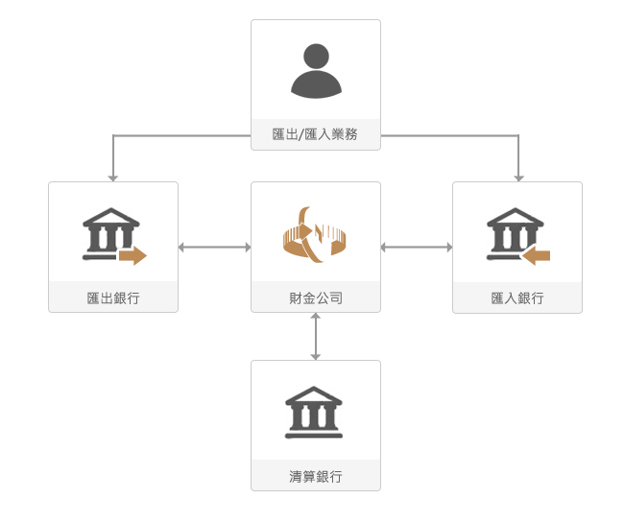
Notes:
低交易費用

Slide 57
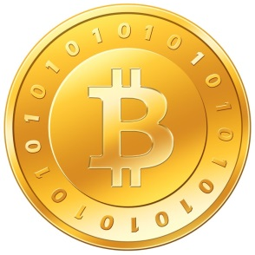
地址: 0x111…111
地址: 0x222…222

Slide 58
合法性
日本: 2017年4月，新版支付服務法承認虛擬貨幣的合法支付地位。
中國: 2017年2月對比特幣進行監管機制。
德國: 2013年8月，政府認可比特幣的法律和稅收地位。
俄羅斯: 2014年2月，政府宣布禁止比特幣。
印度: 2017年4月，政府委員決定監管比特幣市場。
澳洲: 2017年7月1日起，視比特幣為貨幣之一，並且免除商品與服務稅（GST）
Notes:
日本:https://finance.technews.tw/2017/05/02/bitcoin-ether-popular/
印度:http://www.finet.hk/Newscenter/news_content/594ae6f4e4b0d1966a294b89

Slide 59
與傳統貨幣的比較
 | 存續時間 | 總量控制 | 有無擔保 | 交易媒介 | 價值標準 | 價值儲藏
法定貨幣 | 與國家存續期間相同 | O | 發行保證: 如貴金屬、外匯等 | O | O | O
單向流通 虛擬貨幣 (天幣、P幣) | 網站或特定服務存續時間 | X | X | X | X | X
比特幣 | 網路虛擬世界永久保存 | O | X | 已有許多接受比特幣支付案例 | X | ?

Slide 60
交易之外的用途

Slide 61
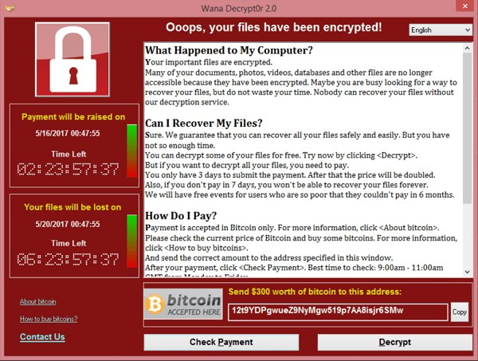

Slide 62


Slide 63
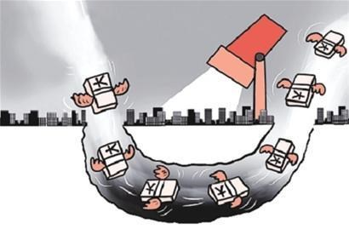

Slide 64
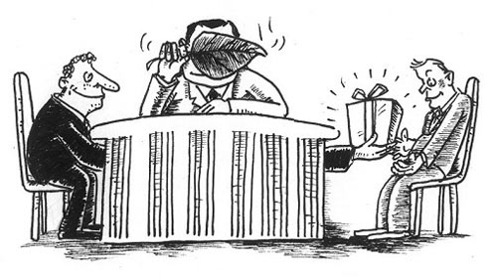

Slide 65
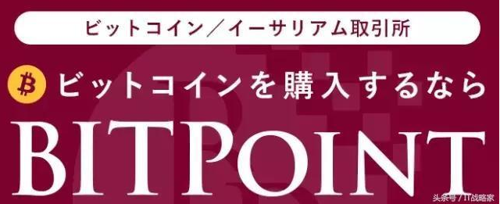
日本比特幣交易所Bitpoint 7/5宣佈，與支付服務的供應商Nippon Pay合作，為中國三大流行支付服務提供加密貨幣支付選項。有了這次合作之後，微信、支付寶和銀聯都能在這個新平臺上開放比特幣和以太幣（ETH）支付選項。
參考:https://goo.gl/SevQaC

Slide 66
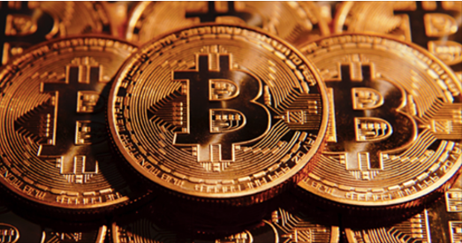
實現財務自由有時候也很簡單，比如說用 3000 美元買下 20000 比特幣。現在這位「史密斯」先生早已辭掉了矽谷的工作，開始長達 4 年的環遊世界。這是他的故事。
參考: https://goo.gl/RmPwEM

Slide 67
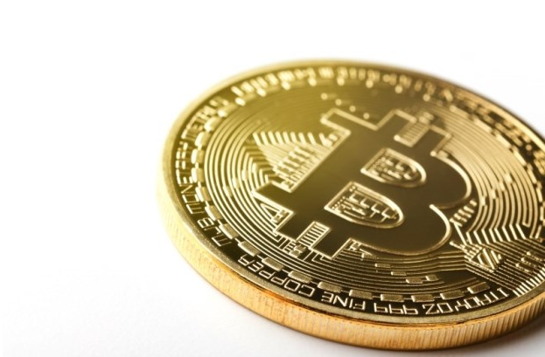
商周財富網: 3個月漲300%又暴跌！買比特幣要當成「買●●」，挪0.5%資金投資就好
參考:https://goo.gl/2M4GuL

Slide 68
千萬別自己搞礦機
有閒錢還是要買一點比特幣
區塊練是能夠顛覆未來生態的

Slide 69


